Slide 1

第二节 分式线性映射
一、分式线性映射的概念
二、几种简单的分式线性映射
三、分式线性映射的性质
四、小结与思考

Slide 2
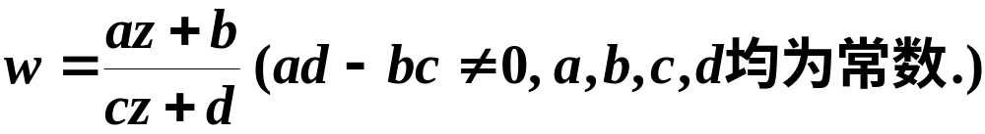
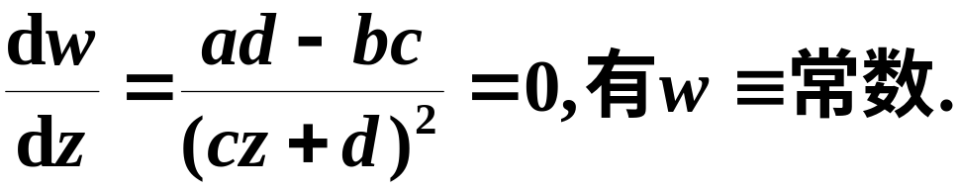
一、分式线性映射的概念
称为分式线性映射.
小知识
说明:
否则, 由于
那末整个z平面映射成 w平面上的一点.

Slide 3
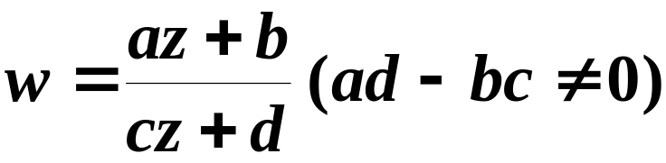
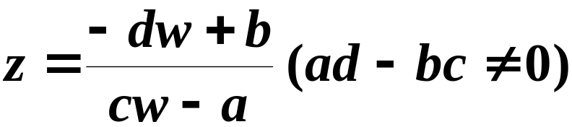
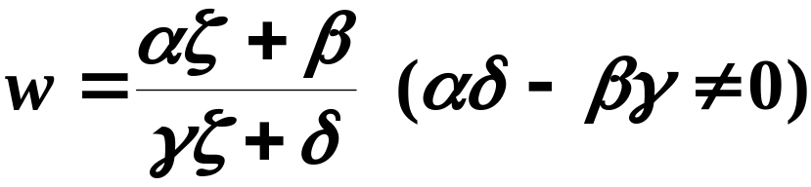
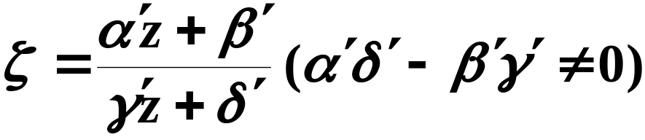
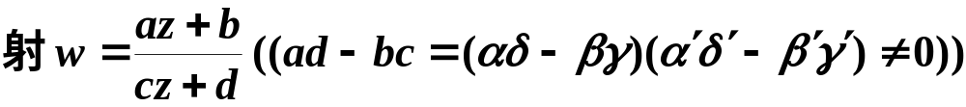
2) 由
分式线性映射的逆映射, 也是分式线性映射.
3) 两分式线性映射
仍复合为分式线性映

Slide 4

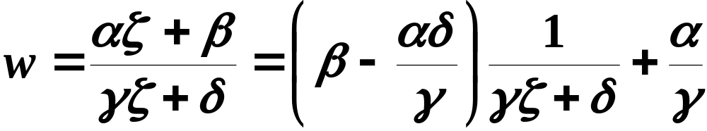
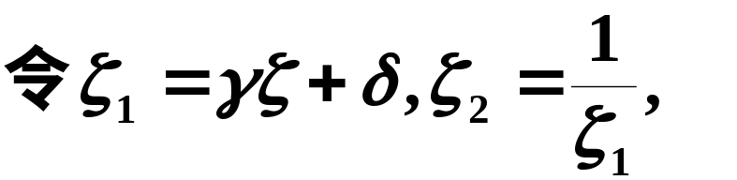
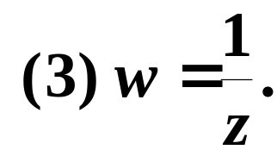


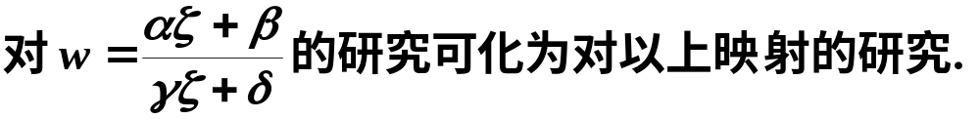
4) 分式线性映射
一个一般形式的分式线性映射是由下列三种
特殊的简单映射复合而成:

Slide 5






二、几种简单的分式线性映射
(为方便起见, 令w平面与z平面重合)
平移映射

Slide 6
二、几种简单的分式线性映射
(为方便起见, 令w平面与z平面重合)
平移映射

Slide 7








旋转与伸长(或缩短)变换
事实上, 设
那末
因此, 把z先转一个角度

Slide 8
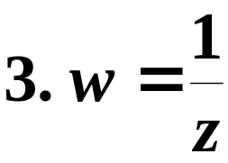
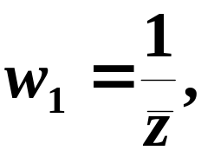



反演变换
此映射可进一步分解为
欲由点z作出点w, 可考虑如下作图次序:
关于横轴对称
关键:

Slide 9

对称点的定义:
设C为以原点为中心, r为半径的圆周. 在以
满足关系式
那末就称这两点为关于这圆周的对称点.
规定: 无穷远点的对称点是圆心O.

Slide 10








作图:
设P在C外, 从P作C的切线PT, 由T作OP的垂
.
.
.
.

Slide 11
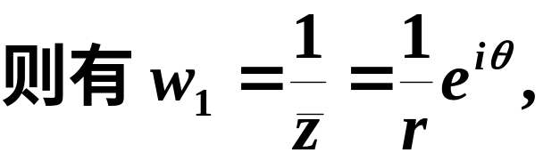
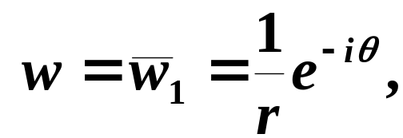



故可知:
.
关于单位圆对称
.
关于实轴对称
.

Slide 12
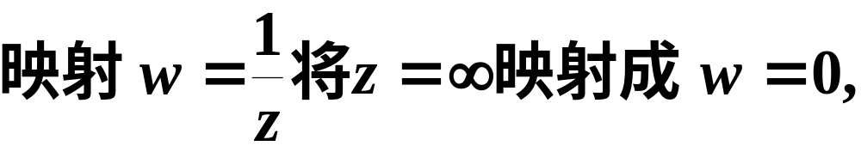


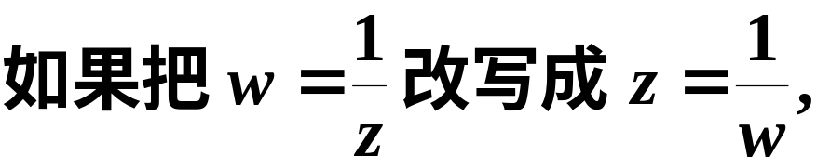


三、分式线性映射的性质
1.一一对应性
例如:
结论:分式线性映射在扩充复平面上一一对应.

Slide 13
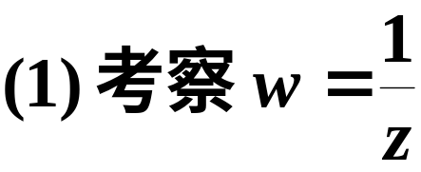
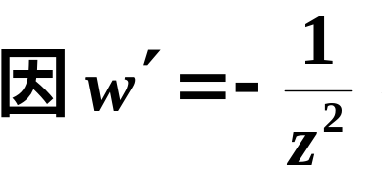
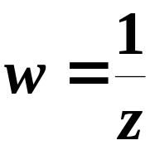

2.保角性
若规定: 两条伸向无穷远的曲线在无穷远点处
的交角, 等于它们在映射
下所映成的通过
圆点的两条象曲线的交角.

Slide 14




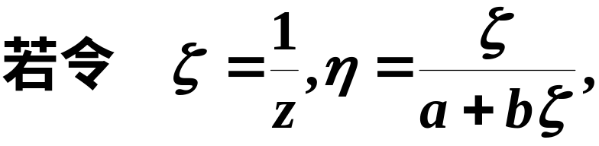
综上所述知:

Slide 15
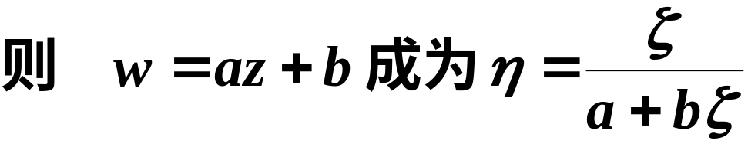
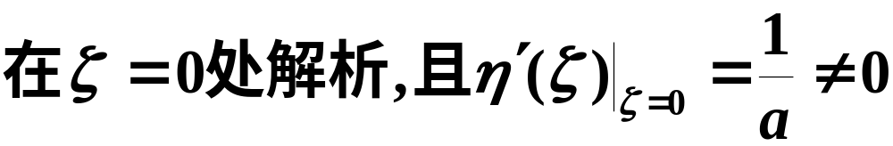

综上所述:
定理一 分式线性映射在扩充复平面上是一一对
应的，且具有保角性

Slide 16


3. 保圆性
所谓保圆性指在扩充复平面上将圆周映射为
圆周的性质.
特殊地，直线可看作是半径为无穷大的圆周.
1) 映射
特点:
所以此映射在扩充复平面上具有保圆性.

Slide 17

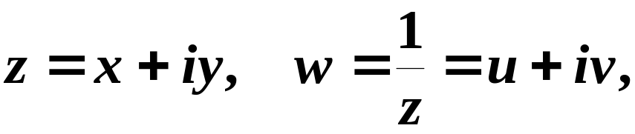
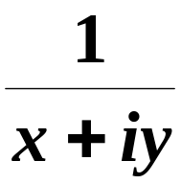
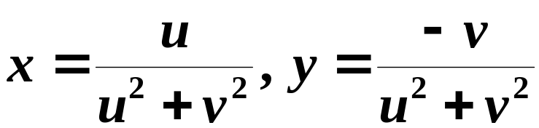


2) 映射
若z平面上圆方程为:
令
有
即
代入z平面圆方程得其象曲线方程:
所以此映射在扩充复平面上具有保圆性.

Slide 18
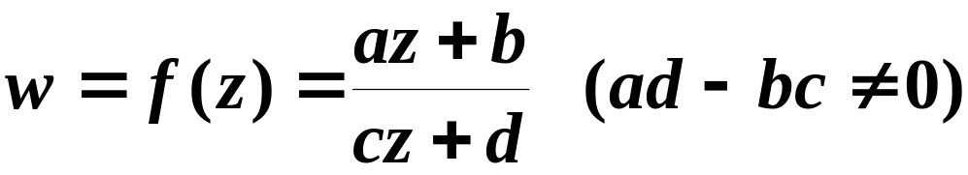

3) 分式线性映射
定理二 分式线性映射将扩充z平面上的圆周映射
成扩充w平面上的圆周, 即具有保圆性.
说明: 如果给定的圆周或直线上没有点映射成无
穷远点, 那末它就映射成半径为有限的圆周;
如果
有一个点映射成无穷远点, 那末它就映射成直线.

Slide 19
4. 保对称性
定理三
即分式线性映射具有保对称性.

Slide 20
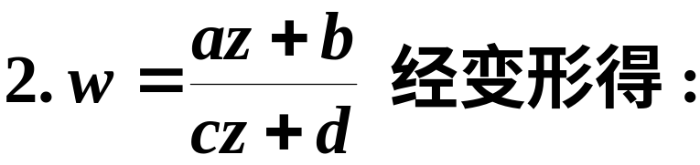

小知识
分式线性映射首先由德国数学家默比乌斯(1790~1868)研究, 所以也称为默比乌斯映射.
默比乌斯
对每一个固定的w, 此式关于z是线性的;对每一
个固定的z, 此式关于w也是线性的, 因此称上式
是双线性的. 分式线性映射也称双线性映射.

Slide 21
四、小结与思考
分式线性映射是一类比较简单而又很重要的
共形映射,应熟悉分式线性映射的分解和复合, 及
其保角性、保圆性和保对称性.

Slide 22


思考题

Slide 23
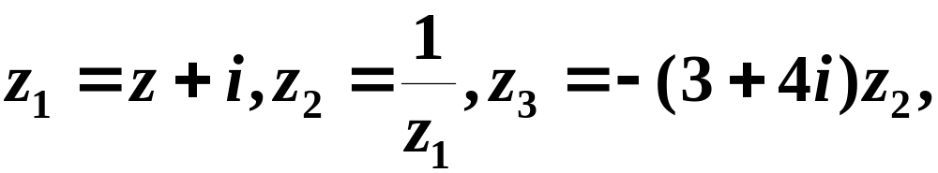

思考题答案
放映结束，按Esc退出.

Slide 24
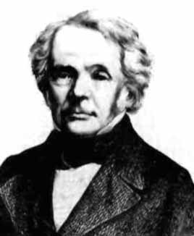
默比乌斯资料
August Möbius
Born: 17 Nov 1790 in Schulpforta, Saxony (now Germany)
Died: 26 Sept 1868 in Leipzig, Germany

